Slide 1


SỞ GIÁO DỤC VÀ ĐÀO TẠO THÀNH PHỐ HỒ CHÍ MINH
BỒI DƯỠNG THƯỜNG XUYÊN THEO TÀI LIỆU BỘ GIÁO DỤC VÀ ĐÀO TẠO
Tháng 6 năm 2021

Slide 2

MÔ ĐUN 31
QUYỀN TRẺ EM, PHÒNG, CHỐNG BẠO HÀNH VÀ XỬ LÝ VI PHẠM VỀ QUYỀN TRẺ EM TRONG CƠ SỞ
GIÁO DỤC MẦM NON

Slide 3
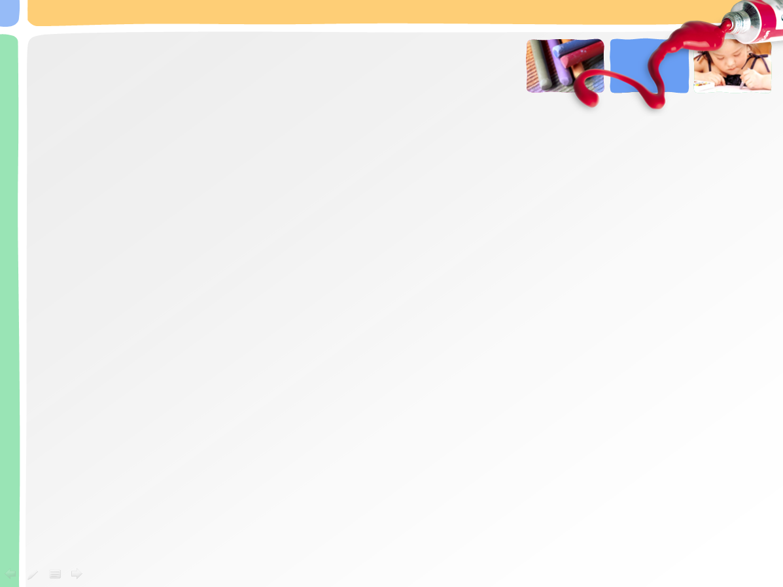

NỘI DUNG MÔ ĐUN
1
Những vấn đề lý luận và pháp lý về quyền trẻ em và phòng, chống bạo hành trẻ trong cơ sở GDMN.
2
3
Một số biểu hiện vi phạm quyền trẻ em và dấu hiệu nhận biết trẻ bị bạo hành trong các cơ sở GDMN.
Thực trạng bạo hành trẻ em, nguyên nhân và hậu quả của bạo hành trẻ em, vi phạm quyền trẻ em trong cơ sở GDMN.

Slide 4
NỘI DUNG MÔ ĐUN
4
Biện pháp đảm bảo quyền trẻ em, phòng, chống bạo hành trẻ em trong cơ sở GDMN.
5
Một số lưu ý về ứng xử và biện pháp khi nhận biết trẻ bị bạo hành trong các cơ sở GDMN.

Slide 5

PHẦN I
VẤN ĐỀ LÝ LUẬN VÀ PHÁP LÝ VỀ QUYỀN TRẺ EM VÀ PHÒNG, CHỐNG BẠO HÀNH TRẺ TRONG CƠ SỞ GIÁO DỤC MẦM NON

Slide 6
BẠO LỰC TRẺ EM
(Theo Điều 4, Luật số 102/2016/QH13) bạo lực trẻ em là một trong các hành vi:
Hành hạ, ngược đãi, đánh đập;
Xâm hại thân thể, sức khỏe;
Lăng mạ, xúc phạm danh dự, nhân phẩm;
Cô lập, xua đuổi và các hành vi cố ý khác gây tổn hại về thể chất, tinh thần của trẻ em.

Slide 7
XÂM HẠI TRẺ EM
Là hành vi gây tổn hại về thể chất, tình cảm, tâm lý, danh dự, nhân phẩm của trẻ em dưới các hình thức bạo lực, bóc lột, xâm hại tình dục, mua bán, bỏ rơi, bỏ mặc trẻ em và các hình thức gây tổn hại khác.
(Điều 4, Luật số: 102/2016/QH13)

Slide 8
BẠO HÀNH TRẺ EM
Về cơ bản, bạo hành trẻ em cũng chính là các hành vi bạo lực trẻ em. Thông thường, được các nhà giáo dục mô tả như sau:
Là những hành động: lăng mạ, đay nghiến, xỉ vả, xúc phạm, chà đạp, đánh đập, tra tấn...
Có tính chất: vũ phu, bạo lực, thậm chí là độc ác, bất chấp pháp luật và đạo lý.
Về hậu quả: làm tổn thương thể xác, tinh thần của trẻ em.

Slide 9
BẠO HÀNH TRẺ EM
Về cơ bản, bạo hành trẻ em cũng chính là các hành vi bạo lực trẻ em. Thông thường, được các nhà giáo dục mô tả như sau:
Là những hành động: lăng mạ, đay nghiến, xỉ vả, xúc phạm, chà đạp, đánh đập, tra tấn...
Có tính chất: vũ phu, bạo lực, thậm chí là độc ác, bất chấp pháp luật và đạo lý.
Về hậu quả: làm tổn thương thể xác, tinh thần của trẻ em.

Slide 10

CÁC QUY ĐỊNH HIỆN HÀNH LIÊN QUAN
ĐẾN QUYỀN TRẺ EM, PHÒNG, CHỐNG
BẠO HÀNH VÀ XỬ LÝ VI PHẠM VỀ
QUYỀN TRẺ EM TRONG CƠ SỞ GDMN

Slide 11

1
- Công ước Liên Hợp Quốc về Quyền trẻ em
VIDEO. Quyền trẻ em

Slide 12
2
- Luật trẻ em (Luật số 102/2016/QH13)
Luật Trẻ em 2016 đã được Quốc hội khóa XIII, kỳ họp thứ 11 thông qua, có hiệu lực từ ngày 1/6/2017 và thay thế Luật bảo vệ chăm sóc trẻ em năm 2004.

Slide 13
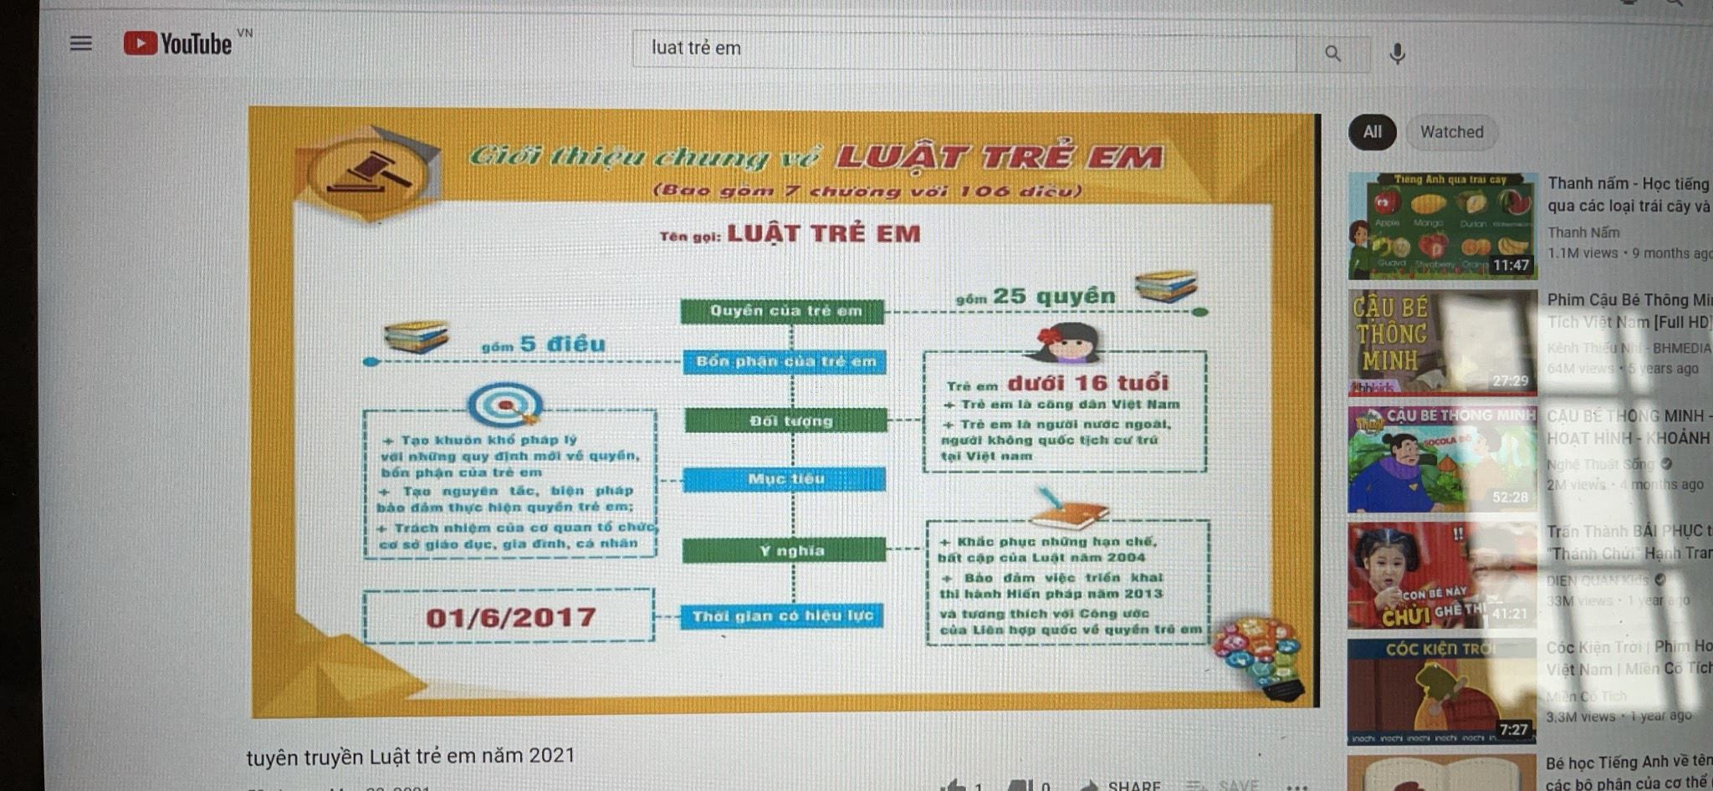

Slide 14
3
- Điều lệ trường mầm non
(Thông tư số 52/2020/ TT-BGDĐT ngày 31 tháng 12 năm 2020 về Ban hành Điều lệ Trường mầm non)

Slide 15

Văn bản chỉ đạo của
Bộ Giáo dục và Đào tạo
4

Slide 16
- Thông tư số 13/2010/TT-BGDĐT ngày 15/4/2010 của Bộ trưởng Bộ Giáo dục và Đào tạo quy định về xây dựng trường học an toàn, phòng chống tai nạn thương tích trong cơ sở giáo dục mầm non;
1
- Chỉ thị số 505/CT-BGDĐT ngày 20/02/2017 của Bộ trưởng Bộ Giáo dục và Đào tạo về việc tăng cường các giải pháp đảm bảo an toàn trong các cơ sở giáo dục;
2

Slide 17
- Chỉ thị số 1737/CT-BGDĐT ngày 20/02/2017 của Bộ trưởng Bộ Giáo dục và Đào tạo về việc tăng cường công tác quản lý và nâng cao đạo đức nhà giáo;
3
- Nghị định số 80/2017/NĐ-CP ngày 17/7/2017 của Chính phủ quy định về môi trường giáo dục an toàn, lành mạnh, thân thiện, phòng, chống bạo lực học đường;
4

Slide 18
- Quyết định số 1299/QĐ-TTg ngày 03/10/2018 của Thủ tướng Chính phủ về việc phê duyệt Đề án Xây dựng văn hóa ứng xử trong trường học giai đoạn 2018-2025”;
5
- Chỉ thị số 993/CT-BGDĐT ngày 12/4/2019 của Bộ trưởng Bộ Giáo dục và Đào tạo về việc tăng cường các giải pháp phòng, chống bạo lực học đường trong các cơ sở giáo dục”;
6

Slide 19
- Thông tư số 06/2019/TT-BGDĐT ngày 12/4/2019 quy định quy tắc ứng xử trong cơ sở GDMN, cơ sở giáo dục phổ thông, cơ sở giáo dục thường xuyên;
7
- Công văn số 1065/BGDĐT-GDMN ngày 26 tháng 3 năm 2020 của BỘ Giáo dục và Đào tạo về Đảm bảo an toàn và phòng chống chống bạo hành trẻ em trong các cơ sở GDMN.
8

Slide 20

Văn bản chỉ đạo của
Sở Giáo dục và Đào tạo
5

Slide 21
- Công văn số 189/GDĐT-CTTT ngày 18 tháng 01 năm 2019 của Sở Giáo dục và Đào tạo về Triển khai Chương trình tập huấn phòng, chống tai nạn thương tích trẻ em giai đoạn 2019-2020;
- Công văn 2058/GDĐT-MN ngày 18 tháng 6 năm 2019 của Sở Giáo dục và Đào tạo về triển khai chương trình Giáo dục giới tính trên địa bàn thành phố;
- Kế hoạch số 2757/KH-GDĐT-CTTT ngày 12 tháng 8 năm 2019 của Sở Giáo dục và Đào tạo về Kế hoạch phòng, chống bạo lực học đường trong các cơ sở giáo dục mầm non, giáo dục phổ thông và giáo dục thường xuyên năm 2019;

Slide 22
- Công văn số 4613/GDĐT-CTTT ngày 12 tháng 12 năm 2019 của Sở giáo dục và Đào tạo về Công nhận trường học An toàn phòng chống tai nạn thương tích;
- Công văn số 3041/GDĐT-MN ngày 27 tháng 8 năm 2019 của Sở Giáo dục và Đào tạo về việc Triển khai chương trình Giáo dục giới tính cho trẻ 3 - 5 tuổi;
- Kế hoạch số 997/KH-GDĐT-MN ngày 31 tháng 3 năm 2020 của Sở Giáo dục và Đào tạo về Chuyên đề "Đẩy mạnh phòng, chống bạo hành trẻ trong các cơ sở giáo dục mầm non";

Slide 23
- Công văn số 1156/GDĐT-MN ngày 21 tháng 4 năm 2020 của sở Giáo dục và Đào tạo về Đảm bảo an toàn và phòng, chống bạo hành trẻ em trong các cơ sở Giáo dục mầm non;
- Công văn số 1498/GDĐT-CTTT ngày 26 tháng năm 2020 của sở Giáo dục và Đào tạo về Tiếp tục tăng cường công tác đảm bảo an toàn trường học, phòng chống tai nạn thương tích.

Slide 24

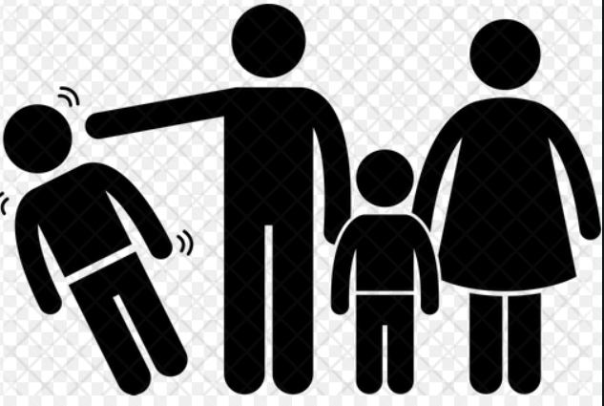

PHẦN II
THỰC TRẠNG BẠO HÀNH TRẺ EM, NGUYÊN NHÂN VÀ HẬU QUẢ CỦA BẠO HÀNH TRẺ EM,
VI PHẠM QUYỀN TRẺ EM
TRONG CÁC CƠ SỞ GDMN

Slide 25

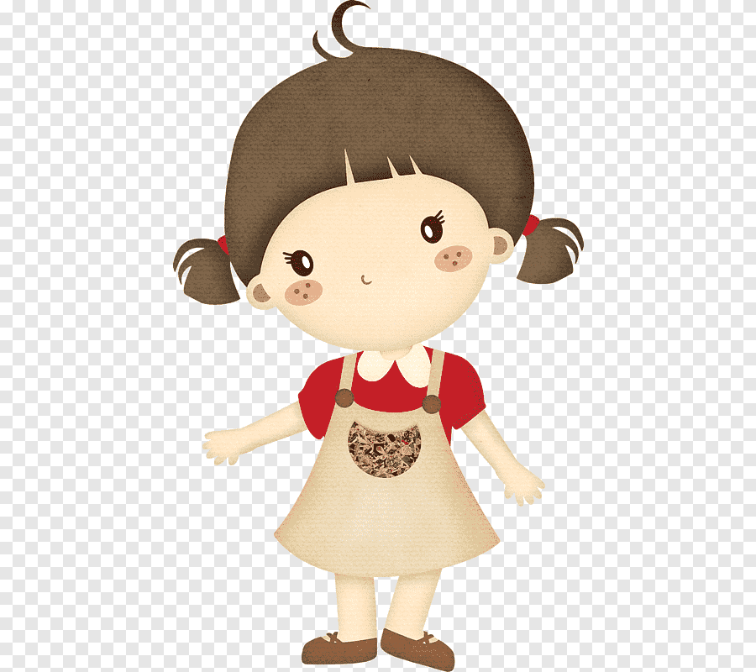
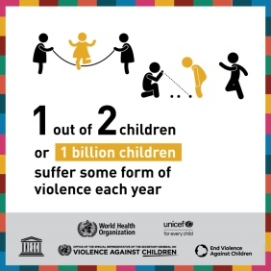
THỰC TRẠNG NẠN BẠO HÀNH TRẺ EM
Báo cáo hiện trạng toàn cầu về phòng chống bạo lực đối với trẻ em năm 2020 từ Tổ chức Y tế Thế Giới - WHO
Trên thế giới, cứ 2 trẻ em thì có 1 trẻ tương đương với 1 tỷ trẻ em chịu tổn thương từ một số hình thức bạo lực mỗi năm.

Slide 26
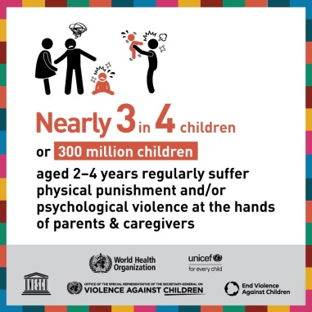
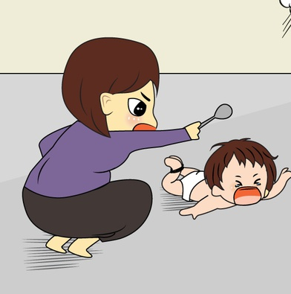
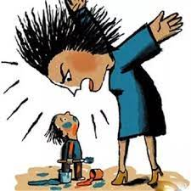
Gần 3/4 trẻ em tương dương với 300 triệu trẻ nhỏ từ 2-4 tuổi thường xuyên bị phạt về mặt thể xác và bạo hành tâm lý bởi cha mẹ hoặc người chăm sóc trẻ em.

Slide 27
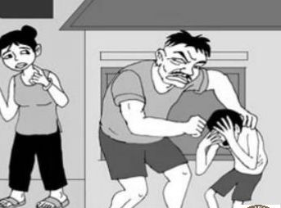

¼ trẻ em dưới 5 tuổi sống với mẹ là nạn nhân của hành vi bạo lực bởi người đối tác mới.

Slide 28

Một số trường hợp
về bạo hành trẻ mầm non
trong những năm qua

Slide 29
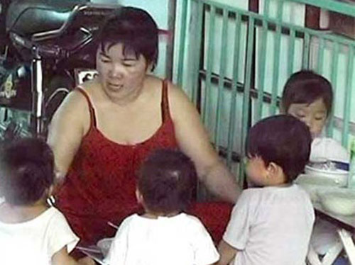
Bức xúc những vụ bạo hành trẻ em
Đông đảo người dân xem bản tin thời sự buổi tối trên Đài Truyền hình Việt Nam đã rất bức xúc trước hình ảnh bà Q. T. K. H trong lúc cho các cháu bé ăn cơm đã liên tục mắng chửi và tát tai những đứa trẻ chỉ mới 14 tháng đến 6 tuổi. Nhẫn tâm hơn là cảnh bà H. nắm tóc một bé gái giật ngược ra phía sau rồi liên tiếp tát hàng chục cái vào mặt, dùng tô cơm đập vào cằm và miệng cháu bé để ép cháu ăn cơm.

Slide 30
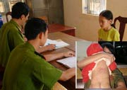
Đánh trẻ bằng thắt lưng
Trưa 21/5/2008, mẹ bé đến thăm con tại nhà người giữ trẻ thì thấy bé bị đánh. Trên lưng và đùi đứa bé 9 tháng tuổi này có đến hàng chục vết bầm dài, chồng chất nhau. Mẹ bé H đã bế con đến trình báo công an và đưa bé đi bệnh viện giám định.

Slide 31
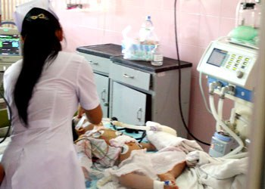
Dán băng dính làm ngạt thở trẻ mầm non
Một nạn nhân khác của việc bị bảo mẫu bạo hành là cháu bé (18 tháng tuổi) bị chết. Vào ngày 30/11/ 2007, tại trường mầm non, thấy bé khóc, L.T.L.V (SN 1977) dỗ mãi không được nên đến hộc tủ lấy cuộn băng keo cắt một đoạn dài khoảng 5cm rồi dán ngang miệng bé với mục đích cho bé ngưng khóc.
Hành vi này của V đã khiến cháu bé xấu số tử vong sau đó.

Slide 32
Nhốt trẻ vào thang máy dùng để chuyển thức ăn
17/9/2011, cháu L.Q.V (SN 2006,) không tự cầm muỗng xúc cơm ăn nên bị cô N. nhắc nhở nhiều lần nhưng bé không nghe. Tức giận, cô N. liền dùng hai tay xốc nách bế cháu đưa vào thang máy dùng để chở thức ăn ở tầng một rồi nhấn nút. Thang máy chạy xuống tầng trệt thì Cô N cũng đi bộ xuống cầu thang bộ, đến nơi mở cửa ra Cô N phát hiện cháu bé mình đầy máu nằm bất tỉnh trên sàn thang máy. Cô N vội đưa cháu đến bệnh viện cấp cứu, sau đó chuyển đến bệnh viện Chợ Rẫy.

Slide 33
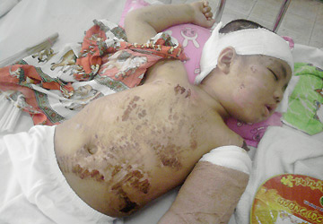
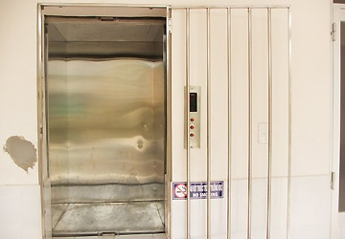
Thang máy vận chuyển thức ăn nơi bé bị nhốt vào đã gây thương tật nặng cho bé.

Slide 34
Trong giờ dạy sáng 15/9/2009, Nguyễn Đ.H. giáo viên dạy nhạc tại một trường mầm non đã giở trò dâm ô với một học sinh mới hơn 4 tuổi.
Ngày 16/9, Công an phường đã tạm giữ hình sự Nguyễn Đ.H, 22 tuổi, là giáo viên dạy nhạc, để điều tra hành vi dâm ô với trẻ em. Trước đó, cơ quan Công an nhận được trình báo của gia đình một bé gái hơn 4 tuổi, học sinh trường mầm non trên, về những biểu hiện khác lạ của cháu bé. Khi gặng hỏi, cháu bé đã mô tả lại hành vi dâm ô của Nguyễn Đ.H. đối với cháu trong giờ dạy nhạc sáng 15/9.
Một trẻ mầm non bị thầy giáo dâm ô

Slide 35
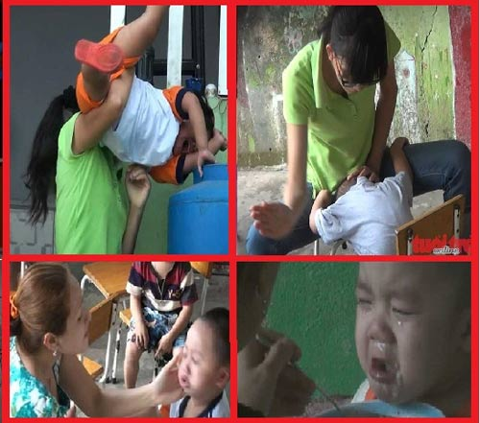
Đánh đập, hành hạ các cháu nhỏ tại trường MN tư thục Phương Anh

Slide 36

Học sinh lĩnh án vì "nghịch" trẻ mầm non
N. Đ.L. (18 tuổi) đang là học sinh, là con trai một chủ cơ sở MN ngoài công lập tại . Trưa ngày 20/4/2008, L được mẹ nhờ trông hộ lớp để ra chợ. Trưa vắng, không có người lớn xung quanh, L. nảy sinh ý định giao cấu với một cháu bé 5 tuổi, bèn đưa cô bé vào phòng trong và cởi quần áo, có hành vị muốn xâm hại.
Tuy nhiên, mưu đồ đen tối chưa kịp thực hiện vì người mẹ đi chợ về. L. liền vội vàng mặc quần áo của mình đồng thời mặc quần áo cho nạn nhân. Tối hôm đó lúc về nhà, bé đã kể lại với gia đình, mẹ cháu báo công an.

Slide 37
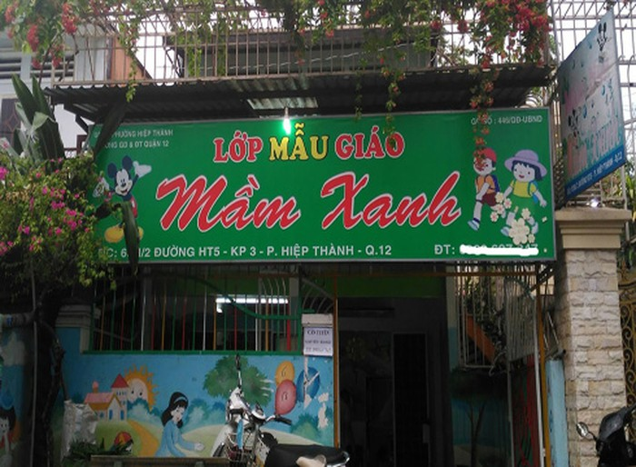
Việc bạo hành trẻ xảy ra tại nhóm
- Ngày 26/11, việc bạo hành, đày đọa trẻ em xảy ra tại cơ sở trên được quay video đăng tải trên một tờ báo, mô tả cảnh người quản lý của cơ sở mầm non Mầm Xanh liên tục có hành vi bạo hành, đánh trẻ.
Đây là cơ sở mầm non tư thục giữ trẻ từ 2 đến 5 tuổi, chủ yếu là con của các công nhân sinh sống, thuê nhà trên địa bàn quận.
Những hình ảnh trong video clip này mô tả lại, bà L có thể có bất cứ hành động mạnh tay với các bé vào bất cứ lúc nào.

Slide 38
Thậm chí, có lúc, bà L đã dùng 1 bình nhựa đánh vào đầu vào vai một bé gái, dù được một nhân viên cùng cơ sở can ngăn.
Trong giờ ăn, các bé liên tục bị các bảo mẫu đánh và dọa khi ăn. Ngoài ra, họ còn dùng rất nhiều vật dụng khác nhau, nhẫn tâm đánh và hành hạ các trẻ em nhỏ tuổi.
Liên tục bị đòn, hành hạ bằng nhiều cách khác nhau, nhưng do tuổi còn quá nhỏ, các em không thể phản kháng gì lại được, mà chỉ có thể khóc và chịu đựng.

Slide 39
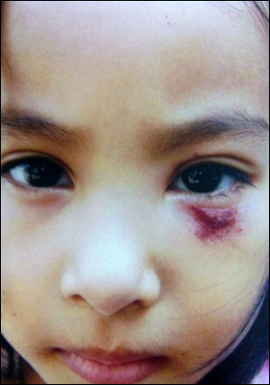
Ngày 13/5 PH tố cô giáo L.T.M.D đánh bầm mắt con anh là bé H, 5 tuổi trong lúc bé đang ăn tại nhóm, lớp ĐRM. Được biết do cháu uống sữa chậm.
Theo lãnh đạo phòng GDĐT thì đây là một nhóm lớp hoạt động không phép. Hiện nay nhóm này cũng đã đình chỉ hoạt động.

Slide 40

Nguyên nhân của bạo hành trẻ em và vi phạm quyền trẻ em
trong cơ sở giáo dục mầm non

Slide 41
Từ phía giáo viên
Từ phía gia đình trẻ
Từ phía trẻ
Từ phía cơ sở GDMN
Từ phía xã hội

Slide 42

Hậu quả của việc bạo hành trẻ và vi phạm quyền trẻ em trong cơ sở giáo dục mầm non

Slide 43

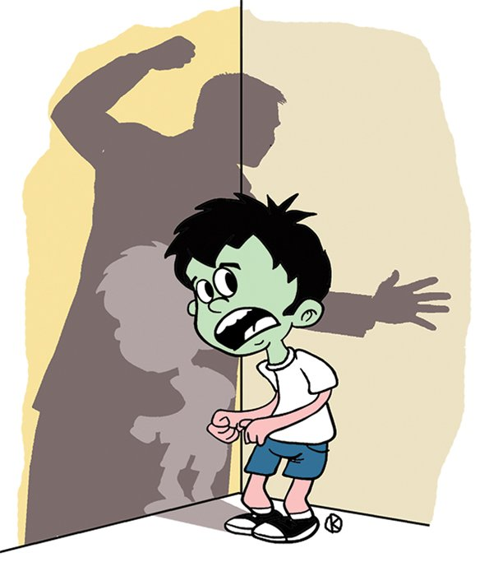
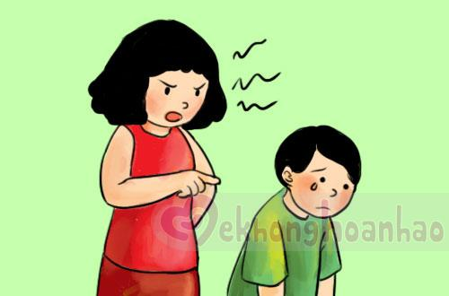
+ Đối với trẻ
- Tổn thương thể chất
- Tổn thương tinh thần

Slide 44
+ Đối với giáo viên mầm non
- Bị kỷ luật hoặc buộc thôi việc.
- Nếu bạo hành trẻ thì sẽ bị tòa án lương tâm lên án.
- Bị xã hội lên án, mất uy tín với phụ huynh
và với những người xung quanh.
- Bị đi tù (xét xử tùy theo tội danh).

Slide 45
Hình phạt tòa án dành cho việc bạo hành, xâm hại trẻ
Bảo mẫu L.V nói lời sau cùng
trước khi toà nghị án
Tại phiên tòa xét xử, bị cáo L.T.L.V. bị tuyên phạt 3 năm tù về tội “Vô ý làm chết người do vi phạm quy tắc nghề nghiệp”.
Tòa án Nhân dân TP HCM tuyên phạt N. Đ. L 8 năm tù về tội "hiếp dâm trẻ em".

Slide 46
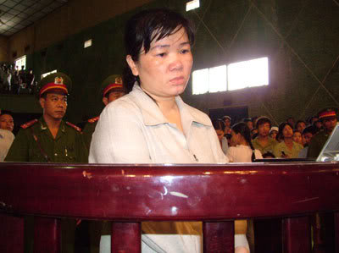
Bảo mẫu Q.T.K.H trước vành móng ngựa.
Tòa tuyên án 18 tháng tù giam
vì tội cố ý gây thương tích.
Công an đang xét hỏi cô giáo đánh trẻ

Slide 47
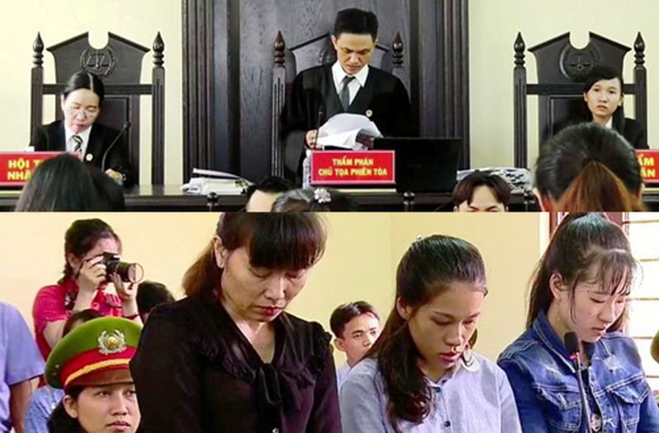
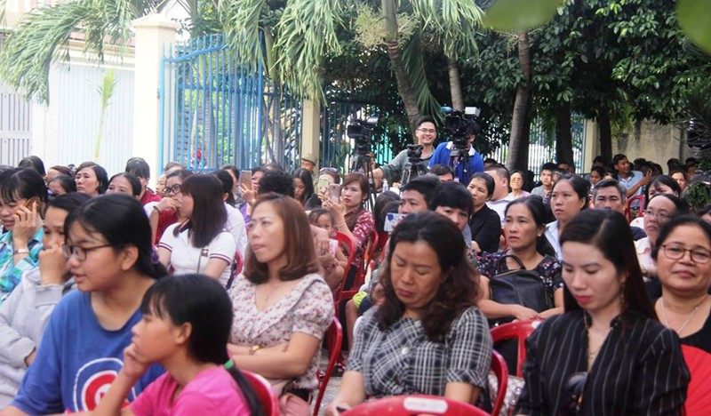
HĐXX tuyên án bị cáo P. T.M. L (áo đen),
chủ trường mầm non Mầm Xanh mức án 3 năm tù giam về tội hành hạ người khác.
Rất đông người dân, trong đó có hàng chục phụ huynh theo dõi phiên tòa xét xử.

Slide 48
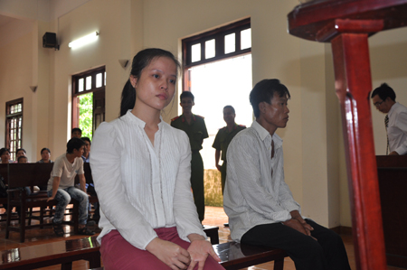
Hội đồng xét xử đã ra quyết định xử phạt đối với bị cáo T.T.X.N. (SN 1981) với mức án 4 năm tù giam.
Sáng 15.7/2011, Tòa án nhân dân đã xét xử sơ thẩm vụ án
"Cô giáo mầm non nhốt trẻ trong thang máy" với tội danh
"cố ý gây thương tích".

Slide 49
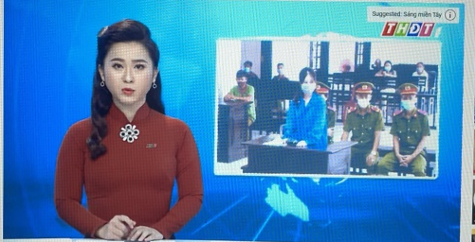
VIDEO.
Phiên tòa sơ thẩm và tuyên phạt bị cáo Dương Thị Ngọc Giàu, GVMN năm 2021

Slide 50
+ Đối với cơ sở GDMN
Mất niềm tin từ phụ huynh.
Cán bộ quản lý của các cơ sở GDMN có thể bị kỷ luật.
Cơ sở GDMN mất uy tín, có thể bị buộc đóng cửa,
rút giấy phép hoạt động.

Slide 51
+ Đối với Phụ huynh
Nếu con cháu bị bạo hành thì gia đình rất đau khổ
Phụ huynh mất thời gian, tiền bạc để chăm sóc
con cái khi bị bạo hành.
Ảnh hưởng đến hạnh phúc gia đình, đến tâm lý
của các thành viên trong gia đình.
Phụ huynh mất niềm tin vào giáo viên mầm non,
vào cơ sở GDMN, vào ngành GDMN.

Slide 52


Một số điều quy định trong

Slide 53

Điều 104 Bộ Luật hình sự
Điều 104. Tội cố ý gây thương tích hoặc gây tổn hại cho sức khoẻ của người khác
1. Người nào cố ý gây thương tích hoặc gây tổn hại cho sức khỏe của người khác mà tỷ lệ thương tật từ 11% đến 30% hoặc dưới 11% nhưng thuộc một trong các trường hợp sau đây, thì bị phạt cải tạo không giam giữ đến ba năm hoặc phạt tù từ sáu tháng đến ba năm:
a) Dùng hung khí nguy hiểm hoặc dùng thủ đoạn gây nguy hại cho nhiều người;
b) Gây cố tật nhẹ cho nạn nhân;
c) Phạm tội nhiều lần đối với cùng một người hoặc đối với nhiều người;

Slide 54
d) Đối với trẻ em, phụ nữ đang có thai, người già yếu, ốm đau hoặc người khác không có khả năng tự vệ;
đ) Đối với ông, bà, cha, mẹ, người nuôi dưỡng, thầy giáo, cô giáo của mình;
e) Có tổ chức;
g) Trong thời gian đang bị tạm giữ, tạm giam hoặc đang bị áp dụng biện pháp đưa vào cơ sở giáo dục;
h) Thuê gây thương tích hoặc gây thương tích thuê;
i) Có tính chất côn đồ hoặc tái phạm nguy hiểm;
k) Để cản trở người thi hành công vụ hoặc vì lý do công vụ của nạn nhân.

Slide 55
2. Phạm tội gây thương tích hoặc gây tổn hại cho sức khỏe của người khác mà tỷ lệ thương tật từ 31% đến 60% hoặc từ 11% đến 30%, nhưng thuộc một trong các trường hợp quy định tại các điểm từ điểm a đến điểm k khoản 1 Điều này, thì bị phạt tù từ hai năm đến bảy năm.
3. Phạm tội gây thương tích, gây tổn hại cho sức khỏe của người khác mà tỷ lệ thương tật từ 61% trở lên hoặc dẫn đến chết người hoặc từ 31% đến 60%, nhưng thuộc một trong các trường hợp quy định tại các điểm từ điểm a đến điểm k khoản 1 Điều này, thì bị phạt tù từ năm năm đến mười lăm năm.
4. Phạm tội dẫn đến chết nhiều người hoặc trong trường hợp đặc biệt nghiêm trọng khác, thì bị phạt tù từ mười năm đến hai mươi năm hoặc tù chung thân.

Slide 56
PHẦN III.
MỘT SỐ BIỂU HIỆN
VI PHẠM QUYỀN TRẺ EM
VÀ DẤU HIỆU NHẬN BIẾT TRẺ
BỊ BẠO HÀNH TRONG CƠ SỞ GDMN

Slide 57
STT | BIỂU HIỆN
1 | La mắng, quát tháo trẻ trong các giờ sinh hoạt ở trường lớp
2 | GV thờ ơ lạnh nhạt, đối xử phân biệt với trẻ, tỏ ra yêu thương trẻ này nhưng lại gắt gỏng với trẻ khác ở cùng thời điểm, hoặc cho phép trẻ này tham gia hoạt động mà không cho trẻ khác tham gia….
3 | GV phớt lờ câu hỏi của trẻ và không giải đáp thắc mắc của trẻ, không trả lời câu hỏi của trẻ, la mắng, quát nạt khi trẻ hỏi liên tục….
4 | GV không chăm sóc trẻ chu đáo

Slide 58
STT | BIỂU HIỆN
5 | Bắt trẻ hoạt động theo ý cô như: bắt trẻ tham gia hoạt động mà trẻ không thích, không cho trẻ được tự do, được chủ động trong hoạt động, la mắng khi trẻ thay đổi…
6 | GV đe dọa làm trẻ hoang mang, lo sợ. Thường xuyên đe dọa trẻ bằng các hình ảnh, âm thanh, con vật, đồ vật làm trẻ em sợ hãi, tổn thương về tinh thần.
9 | GV phạt trẻ dưới hình thức như: quỳ, đứng khoanh tay, đứng riêng một góc, ra cửa lớp đứng, không được tham gia chơi….

Slide 59
STT | BIỂU HIỆN
11 | GV xúc phạm thân thể trẻ: đánh, tát, nhéo,…. đối xử tồi tệ với trẻ; bắt trẻ em nhịn ăn, uống, hạn chế vệ sinh cá nhân…..
12 | Gây xúc phạm nhân phẩm, lăng nhục, chửi mắng, đe dọa, làm nhục, sao nhãng ảnh hưởng đến sự phát triển của trẻ em.

Slide 60
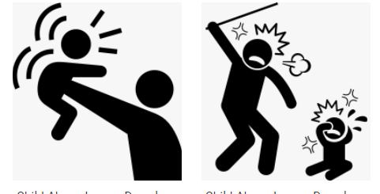
DẤU HIỆU NHẬN BIẾT TRẺ BỊ BẠO HÀNH

Slide 61

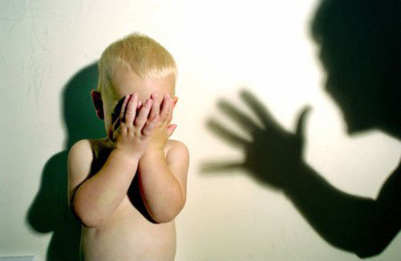
DẤU HIỆU VỀ THỂ CHẤT
Trẻ có các tổn thương trên cơ thể có thể quan sát, giám định được:
  Hình dạng vết bầm, tím, sưng, lằn, .…
  Các tổn thương bên trong cơ thể làm trẻ đau:
  Trẻ khó cử động, trẻ thấy đau hoặc khóc khi người lớn chạm vào chỗ bị đau.

Slide 62
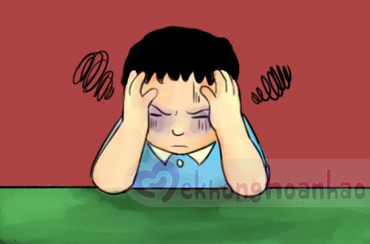
DẤU HIỆU VỀ TÂM LÝ
Trẻ có biểu hiện sợ, lo lắng khi được nhắc đến ai đó.
Trẻ có biểu hiện hoảng loạn, bất an, khóc vô cớ (trẻ dưới 3 tuổi).
Trẻ ít giao tiếp, ít chơi và ít đi lại.
Trẻ ít giao tiếp với bạn khi chơi (nếu trẻ bị bạn bắt nạt)
Ánh mắt của trẻ sẽ sợ khi nhìn người đó và thường tập trung nhìn lâu.

Slide 63
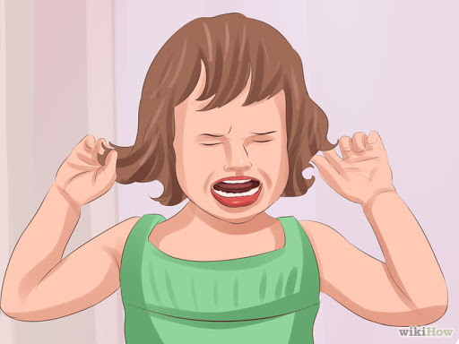
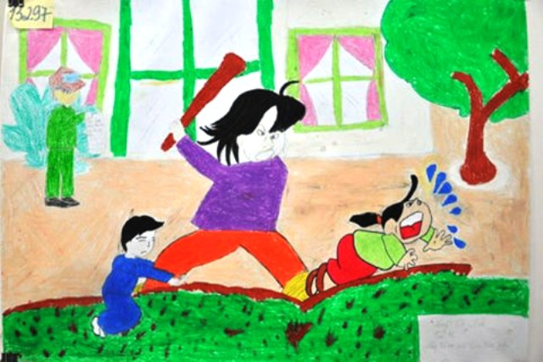
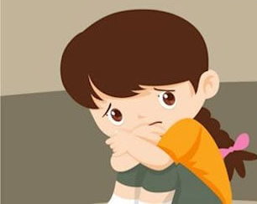
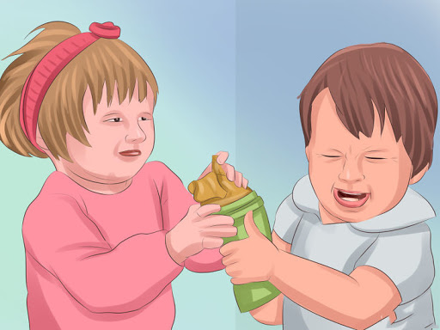
Trẻ bất an hoặc khóc không rõ lý do.
Tranh vẽ của trẻ có hình ảnh người đó kèm với hành vi tiêu cực.
Khi bị người đó nhìn trực diện,
trẻ thường dấu ánh mắt, trốn hoặc
lén nhìn họ.
Trẻ có hành vi bắt chước hành động, lời nói của người khác trong giờ chơi (có thể trẻ thấy bạn bị bạo hành).

Slide 64

Trẻ thường tìm hoặc nhìn vào đồ vật dùng để bạo hành với sự lo lắng.
Trẻ nhìn người đó căng thẳng và răm rắp làm theo.
Trẻ nhạy cảm với một số từ người lớn nhắc đến (nhốt, bắt…), sợ một số nơi, không dám lui tới một cách bất thường, không rõ lý do.
Trẻ nhút nhát, rất thiếu tự tin trong việc thể hiện bản thân.
Trẻ ngủ mơ, giật mình, ngồi dậy khóc…

Slide 65
Để xác định trẻ bị bạo hành, người lớn cần chú ý theo dõi, quan sát trẻ một cách cẩn thận, đánh giá toàn diện các dấu hiệu, kết hợp với việc sử dụng các minh chứng khác.

Slide 66
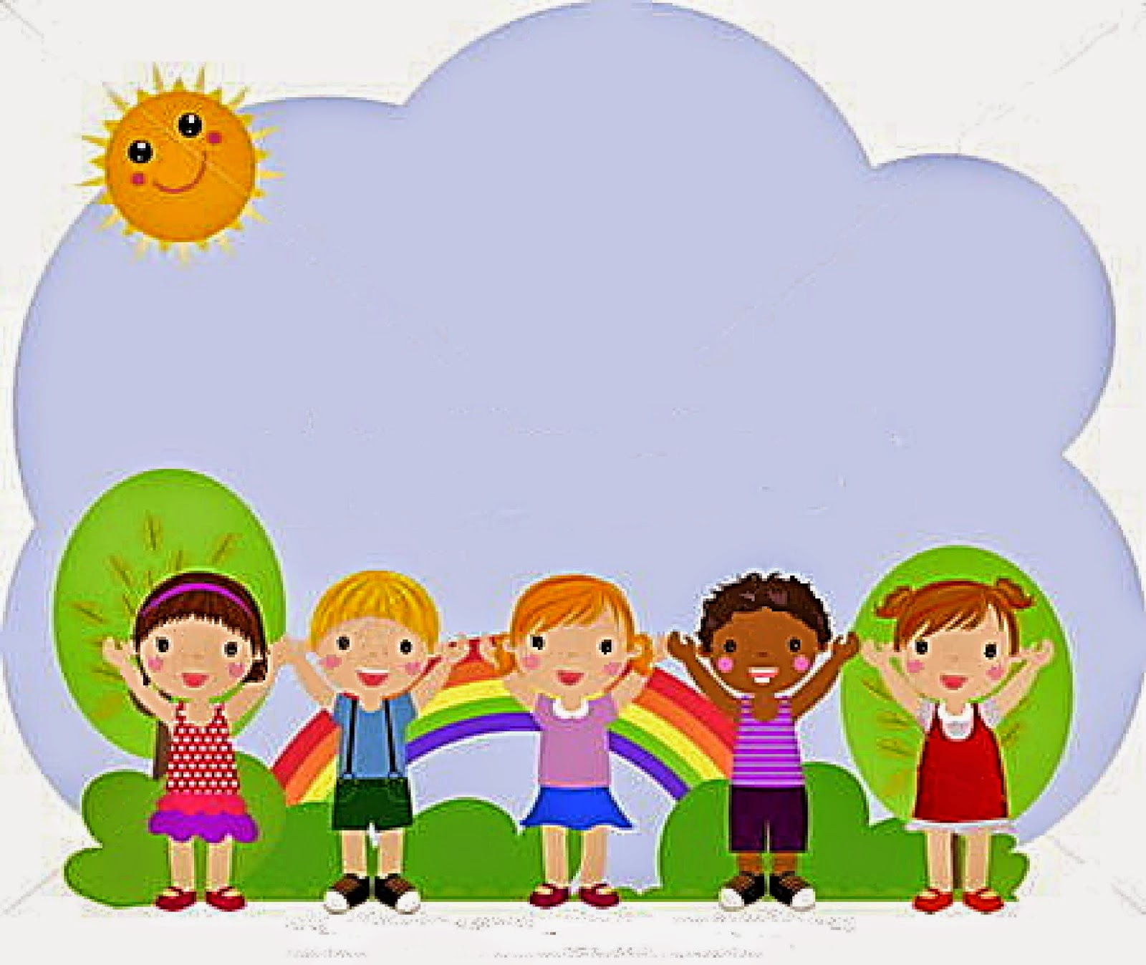
PHẦN IV
MỘT SỐ BIỆN PHÁP
ĐẢM BẢO QUYỀN TRẺ EM

Slide 67
BẢO VỆ TRẺ EM, THỰC HIỆN QUYỀN TRẺ EM VÀ PHÒNG CHỐNG BẠO HÀNH TRẺ EM TRONG CƠ SỞ GIÁO DỤC MẦM NON
Bảo vệ trẻ em
Là việc thực hiện các biện pháp phù hợp để bảo đảm trẻ em được sống an toàn, lành mạnh; phòng ngừa, ngăn chặn và xử lý các hành vi xâm hại trẻ em; trợ giúp trẻ em có hoàn cảnh đặc biệt.

Slide 68
Bảo vệ trẻ em được thực hiện theo 3 cấp độ:
Phòng ngừa
Hỗ trợ
Can thiệp
Notes:
infographic

Slide 69

ĐỐI VỚI CƠ SỞ GDMN
VÀ CÁN BỘ QUẢN LÝ CƠ SỞ GDMN
  - Tuyển dụng giáo viên được đào tạo chuyên ngành GDMN, có kiến thức, kỹ năng nghề giáo viên mầm non và có phẩm chất đạo đức tốt.
  Nêu rõ quy định của cơ sở GDMN về các yêu cầu về đạo đức nhà giáo đối với giáo viên mầm non trong công tác chăm sóc và giáo dục trẻ.
  Tổ chức rà soát, đánh giá, bố trí sắp xếp lao động cho đội ngũ cán bộ, giáo viên, nhân viên phù hợp với chuyên môn, năng lực cá nhân.

Slide 70
- Tạo điều kiện thuận lợi cho giáo viên tổ chức các hoạt động chăm sóc, giáo dục trẻ, phòng ngừa nguy cơ bạo hành trẻ.
Đảm bảo các điều kiện tổ chức thực hiện Chương trình GDMN.
Tăng cường hỗ trợ giáo viên trong các hoạt động chuyên môn.

Slide 71
Xây dựng môi trường an toàn, lành mạnh, thân thiện, bình đẳng trong trường MN. Đảm bảo trẻ được học tập vui chơi trong môi trường an toàn cả về thể chất và tinh thần.
- Tuyên truyền nâng cao đạo đức của người CBQL,GV, NV, lòng yêu nghề mến trẻ. Tăng cường giáo dục pháp luật, giáo dục về phòng, chống bạo lực học đường trong chương trình và hoạt động giáo dục của nhà trường.

Slide 72
- Xây dựng các chuyên đề về giáo về phòng chống xâm hại, bạo hành trẻ,…lồng ghép trong các hoạt động giáo dục, hoạt động đoàn, hội.
- Tổ chức tọa đàm, chia sẻ kinh nghiệm về phòng, chống bạo lực học đường, giáo dục kỷ luật tích cực cho CBQL,GV, NV.

Slide 73
  - Bồi dưỡng chuyên môn, nghiệp vụ cho đội ngũ CBQL, GV, NV theo định kỳ, giới thiệu các tài liệu liên quan đến việc tìm hiểu về phòng chống bạo hành trẻ em, thực hiện quyền trẻ em.
- Tổ chức các buổi tập huấn thiết thực để hướng dẫn lại các kỹ năng chăm sóc trẻ, kỹ năng kiểm soát cảm xúc cá nhân.

Slide 74
- Xây dựng và triển khai bộ quy tắc ứng xử văn hóa trong trường học, các mô hình phòng chống bạo lực trẻ và triển khai bộ công cụ hỗ trợ phòng ngừa các nguy cơ về bạo lực trẻ và kịch bản ứng phó với các tình huống bạo lực. Không để xảy ra tình trạng bạo hành trẻ em.
- Xây dựng cơ chế phối hợp với các cơ quan chức năng địa phương về phòng ngừa, ngăn chặn và quy trình xử lý đối với các tình huống bạo hành trẻ.

Slide 75
- Tăng cường công tác kiểm tra giám sát thực hiện tốt các quy định về môi trường an toàn, kịp thời phát hiện các yếu tố nguy cơ gây mất an toàn cho trẻ và có biện pháp khắc phục.
- Cam kết giữa nhà trường với cơ quan quản lý cấp trên và gia đình trẻ về việc đảm bảo môi trường giáo dục an toàn, lành mạnh, thân thiện và không có bạo hành trẻ; được cấp có thẩm quyền cấp giấy chứng nhận trường học an toàn, phòng chống tai nạn thương tích theo Thông tư số 13/2010/TT-BGDĐT ngày 15/4/2010 của Bộ Giáo dục và Đào tạo.

Slide 76
Đổi mới công tác đánh giá giáo viên theo hướng chú trọng đánh giá đạo đức nhà giáo, tình thương yêu, sự công bằng và tinh thần trách nhiệm trong chăm sóc, giáo dục tới từng cá nhân trẻ.
- Quan tâm tới đời sống vật chất và tinh thần của cán bộ, giáo viên, nhân viên, có các giải pháp hỗ trợ đội ngũ giảm áp lực và tạo điều kiện cho đội ngũ chuyên tâm công tác.

Slide 77
- Hàng năm, tổ chức đánh giá công tác phòng, chống bạo hành trẻ. Phát hiện và nhân rộng tấm gương giáo viên điển hình; khen thưởng, động viên kịp thời các đơn vị, cá nhân triển khai tốt, hiệu quả trong việc chăm sóc, nuôi dưỡng, giáo dục trẻ, tạo môi trường giáo dục an toàn, lành mạnh, thân thiện cho trẻ, phòng, chống bạo hành trẻ trong nhà trường.

Slide 78
- Giới thiệu Tổng đài điện thoại Quốc gia bảo vệ trẻ em (số 111), thông tin của PGD&ĐT, đến CBQL, GV, NV, cha mẹ trẻ và cộng đồng.
- Thiết lập kênh thông tin như hộp thư góp ý, đường dây nóng và các hình thức khác để tiếp nhận, xử lý các thông tin phản ánh, tố giác của cán bộ quản lý, giáo viên, nhân viên, cha mẹ trẻ và cộng đồng về việc phòng, chống bạo hành trẻ.

Slide 79
Tóm lại: Các Cơ sở GDMN cần nêu cao tinh thần tự học, tự bồi dưỡng, rèn luyện nâng cao phẩm chất chính trị, đạo đức và chuyên môn nghiệp vụ, có ý thức và trách nhiệm giữ gìn hình ảnh, uy tín, danh dự của nhà giáo. Không để tồn tại tình trạng giáo dục “quyền uy”, áp đặt đối với trẻ.

Slide 80

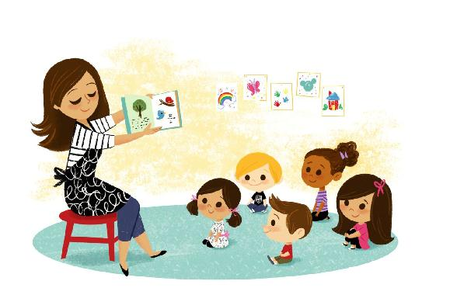
ĐỐI VỚI GIÁO VIÊN MẦM NON
  Rèn phẩm chất đạo đức nghề và tự bồi dưỡng chuyên môn trong công tác.
  Hiểu, thực hiện đúng pháp luật về quyền trẻ em, quy định của ngành GDMN và cơ sở GDMN.

Slide 81

  Chấp nhận và tôn trọng sự khác biệt của trẻ em, nắm được đặc điểm tâm sinh lý của trẻ em.
  Thường xuyên quan tâm, nắm bắt tình hình của trẻ, thực hiện việc chăm sóc, giáo dục trẻ em theo quan điểm “Lấy trẻ làm trung tâm”.

Slide 82

  Rèn kỹ năng quan sát, kỹ năng giao tiếp, kiểm soát cảm xúc, đặt mình vào vị trí của trẻ và phụ huynh để giải quyết các tình huống phát sinh.

Slide 83
Một số định hướng cho giáo viên cách giải thoát tâm lý khi gặp các tình huống khó kiềm chế cảm xúc
- Giữ bình tĩnh, rời khỏi vị trí đang tạo ra cho mình áp lực hoặc khó chịu
- Hãy nghĩ đến người nào đó hoặc điều gì đó, khiến chúng ta dễ chịu nhất, tùy tình huống nhờ cô khác trông lớp giúp, ra ngoài thư giãn ít phút: hít thở sâu, uống nước, viết suy nghĩ của mình ra giấy hoặc rửa nước lạnh lên mặt để làm “sạch” những ức chế trong lòng….
- Không cầm các đồ dùng, vật dụng trong tay: Thước, gậy thể dục…

Slide 84
- Chia sẻ với đồng nghiệp về cảm xúc của mình để giải tỏa sự giận dữ, giải phóng được phần nào sự đè nén.
- Không được hồi tưởng về quá khứ: cháu này hôm trước cũng đánh bạn, cũng vứt đồ chơi, đến lớp hay khóc…..vì điều đó sẽ dễ làm bùng phát cơn giận dữ thành cơn thịnh nộ…

Slide 85
Kỹ năng kiềm chế của giáo viên mầm non rất quan trọng để xử lý được những tình huống xấu nêu trên. Tuy nhiên, kỹ năng này cần phải được rèn luyện lâu dài và có sự hỗ trợ, động viên, chia sẻ kịp thời của đồng nghiệp. Để rèn luyện kỹ năng kiềm chế sự tức giận, tránh xung đột giáo viên cần nuôi dưỡng tư duy, cảm xúc tâm hồn; trau dồi ngôn ngữ giao tiếp tích cực, rèn luyện khả năng chịu áp lực cao…

Slide 86

  Nghiêm túc chấp hành sự phân công nhiệm vụ của BGH.
  Các GV trong nhóm, lớp, biết thỏa thuận, hỗ trợ và phối hợp cùng nhau để tránh phát sinh tiêu cực.

Slide 87

  Hiểu tâm lý phụ huynh, phối hợp với phụ huynh trong công tác chăm sóc và giáo dục trẻ em đặc biệt thời gian đầu vừa nhập học trẻ còn lạ lẫm, chưa quen trường lớp.
  Trao đổi với phụ huynh về trẻ, nắm bắt nguyện vọng của họ để có điều chỉnh kịp thời trong công tác chăm sóc, giáo dục trẻ…

Slide 88
  TẠO CHO TRẺ CẢM GIÁC AN TOÀN, THOẢI MÁI KHI ĐẾN TRƯỜNG
  Giáo viên có thái độ thân thiện mỗi khi gặp trẻ trong trường. Hãy chủ động chào hỏi, giao tiếp với trẻ, chơi cùng trẻ trong các hoạt động khác nhau, động viên, vỗ về trẻ mỗi khi trẻ khó khăn hoặc có tâm trạng không tốt.
  Giúp trẻ thỏa mãn nhu cầu được vui chơi, chăm sóc và học tập tại trường.
  Khích lệ, động viên, khen, thưởng trẻ mỗi khi trẻ thể hiện được bản thân dù là biểu hiện nhỏ nhất.
  Cân nhắc, kiểm soát lời nói, cảm xúc khi phê bình sửa sai cho trẻ, tránh lời nói, hành động có thể làm tổn thương trẻ.

Slide 89
  Không nói dối trẻ, không hù dọa, không dùng đồ vật, hành động đe dọa, gây cho trẻ sự lo lắng, hoảng sợ.
  Giáo viên cần thỏa thuận, thuyết phục và giải thích cho trẻ hiểu vì sao trẻ được phép hoặc không được phép trong một số trường hợp, tránh áp đặt trẻ theo ý người lớn.
  Tôn trọng sự khác biệt ở mỗi trẻ, lắng nghe trẻ.
  Giảm bớt những công việc ít liên quan trực tiếp đến trẻ để giáo viên dành thời gian bên cạnh trẻ.
  Tăng cường tiếp xúc với trẻ một cách nhẹ nhàng, hợp lý thông qua các hoạt động chăm sóc, giáo dục.

Slide 90
GV thực hiện tích hợp nội dung phòng chống bạo hành trẻ vào chương trình giáo dục phù hợp lứa tuổi. Thực hiện các phương pháp giáo dục tích cực, không bạo lực đối với trẻ.

Slide 91
Tổ chức các hoạt động giáo dục, hình thành cho trẻ có kỹ năng nhận biết, ứng phó, tự phòng ngừa, tự bảo vệ bản thân trước những hành vi bạo hành và mối nguy cơ đe dọa bạo hành phù hợp lứa tuổi.

Slide 92

PHẦN V
MỘT SỐ LƯU Ý VỀ ỨNG XỬ VÀ BIỆN PHÁP KHI NHẬN BIẾT
TRẺ BỊ BẠO HÀNH TRONG CÁC CƠ SỞ GDMN

Slide 93

Đối với tình huống bạo hành trẻ xảy ra trong nhà trường
Tình huống bạo hành trẻ đội ngũ trong nhà trường
- Lập tức ngăn chặn hoặc yêu cầu hỗ trợ ngăn chặn các hành vi bạo hành để bảo vệ trẻ.
Kiểm tra các biểu hiện tổn thương thể chất, tâm lý ở trẻ để có biện pháp chăm sóc, hỗ trợ trẻ kịp thời: tiến hành các biện pháp nghiệp vụ để sơ cứu, cấp cứu cho nạn nhân (nếu có) và gọi cấp cứu (nếu cần).
- Thẳng thắn hỗ trợ chuyên môn, trao đổi, trò chuyện giải thích, với người bạo hành trẻ bảo đảm rằng việc đó không lặp lại.

Slide 94
Đối với hành vi bạo hành trẻ có tính nghiêm trọng, lặp lại nhiều lần cần ghi nhận các dấu hiệu bạo hành, trình bày kịp thời lên cấp trên. Tuyệt đối không bao che.
Ngay khi có thể, trình bày cho phụ huynh thông tin, tình trạng của trẻ một cách chân thành, trung thực để phụ huynh có thể bình tâm hỗ trợ trẻ ở gia đình.

Slide 95
Xin lỗi, lắng nghe phản hồi từ phụ huynh, cam kết với phụ huynh tình trạng bạo hành trẻ sẽ không lặp lại.
Tạo sự an tâm cho phụ huynh và động viên họ cho trẻ đi học lại ở một lớp khác, giáo viên khác.
Duy trì việc gặp gỡ, trao đổi với phụ huynh về tình trạng của trẻ ở gia đình.

Slide 96
Tạo cho trẻ cảm giác an toàn bằng cách luôn có người lớn bên cạnh, chơi và trò chuyện với trẻ, hướng trẻ vào những hoạt động khác nhau giúp trẻ sớm lấy lại sự cân bằng cảm xúc và quên đi những ấn tượng tiêu cực trẻ đã trải qua.
Tránh cho trẻ tiếp xúc lại với môi trường, con người và các đồ vật trước đó có liên quan đến các hành vi bạo hành.
Duy trì thăm hỏi, động viên trẻ để giúp trẻ sớm đi học trở lại.

Slide 97
- Hiệu trưởng có trách nhiệm xác minh, mời các cá nhân liên quan phối hợp xử lý vụ việc, tùy vào mức độ vi phạm để giải quyết các hậu quả, đề xuất những hình thức kỷ luật khiển trách, cảnh cáo, thôi đứng lớp, hạ bậc thi đua, thôi việc.... đối với cán bộ, giáo viên, nhân viên có hành vi bạo hành trẻ.
- Trường hợp vụ việc vượt quá khả năng giải quyết của nhà trường, Hiệu trưởng báo cáo kịp thời với cơ quan công an, chính quyền địa phương và cơ quan quản lý cấp trên để phối hợp xử lý theo quy định của pháp luật.

Slide 98
Tình huống bạo hành trẻ từ trẻ khác
- Mọi thành viên trong nhà trường khi phát hiện trẻ có hành vi bạo hành với trẻ khác, theo chức năng nhiệm vụ được phân công, bằng nghiệp vụ sư phạm tìm biện pháp để ngăn chặn hành vi bạo hành do trẻ gây ra với trẻ khác.
- Giáo viên phụ trách nhóm lớp đánh giá mức độ tổn hại của trẻ, thực hiện các biện pháp chăm sóc, theo dõi trẻ.
- Giáo viên báo cáo với Hiệu trưởng liên hệ với gia đình trẻ để kịp thời phối hợp xử lý.

Slide 99
Các tình huống khác
- Căn cứ tình hình cụ thể, xây dựng kịch bản cho các tình huống cụ thể nhằm đảm bảo luôn sẵn sàng ứng phó với các tình huống bạo hành trẻ, ngăn chặn kịp thời bạo hành trẻ và hạn chế tối đa hậu quả do bạo hành trẻ gây ra.

Slide 100
Đối với tình huống bạo hành trẻ từ ngoài xâm nhập vào
- Mọi thành viên trong nhà trường, khi phát hiện có đối tượng bên ngoài xâm nhập trái phép vào trường lớp đều có trách nhiệm báo tin ngay cho Ban giám hiệu và liên hệ với cơ quan công an địa phương, tổng đài Quốc gia bảo vệ trẻ em 111 để đề nghị hỗ trợ, giúp đỡ.
- Các thành viên trong nhà trường theo chức năng, nhiệm vụ được phân công bằng mọi biện pháp bảo vệ an toàn cho trẻ và cô lập, khống chế đối tượng gây ra bạo hành; tiến hành các biện pháp nghiệp vụ để sơ cứu, cấp cứu cho nạn nhân (nếu có) và gọi cấp cứu (nếu cần).

Slide 101
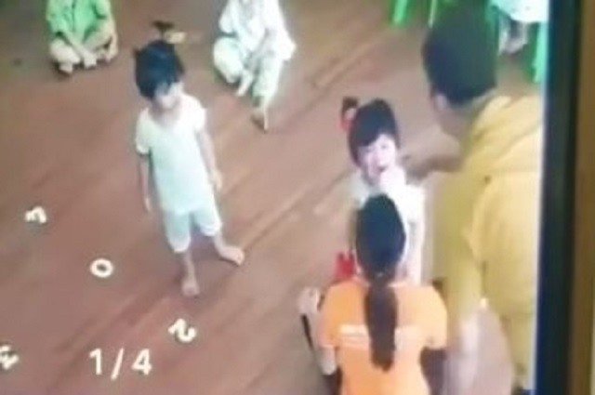
- Hiệu trưởng báo cáo chính quyền địa phương và cơ quan quản lý cấp trên xin ý kiến giải quyết.
- Phối hợp với chính quyền địa phương, công an và nhân viên công tác xã hội xử lý triệt để vụ việc.
Anh/chị hãy cùng phân tích một ví dụ có thật sau:

Slide 102
VD: Chiều ngày 30/9/2020 một phụ huynh nam đã xông vào lớp tát tới tấp bé 2 tuổi tại trường mầm non Trumpkids TP. Lào Cai
PH tát tới tấp vào mặt bé gái 2 tuổi vì nghĩ con mình bị bé này cắn.
Lý do: vào giờ chiều 2 bé là A và T (2 tuổi) đang chơi đùa, tranh giành đồ chơi. Bất ngờ bé A cầm tay bé T giơ lên miệng định cắn nhưng chưa kịp cắn thì các cô kịp thời giằng ra và bé T khóc.
Đúng lúc đó, bố bạn T đến đón thấy con khóc, hỏi các cô giáo thì biết sự tình. Người đàn ông thấy tay con gái mình có vết đỏ (là vết màu sau giờ tập vẽ buổi chiều) liền lao vào giật tóc, tát, dọa nạt bắt bé A phải khoanh tay xin lỗi trước sự chứng kiến của 3 cô giáo.
Toàn bộ sự việc được camera lớp học ghi lại.

Slide 103

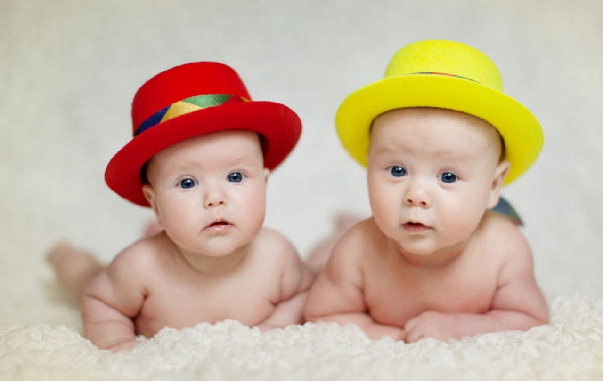
“Trẻ em như búp trên cành/ Biết ăn ngủ, biết học hành là ngoan”
“Trẻ em hôm nay, thế giới ngày mai”

Slide 104
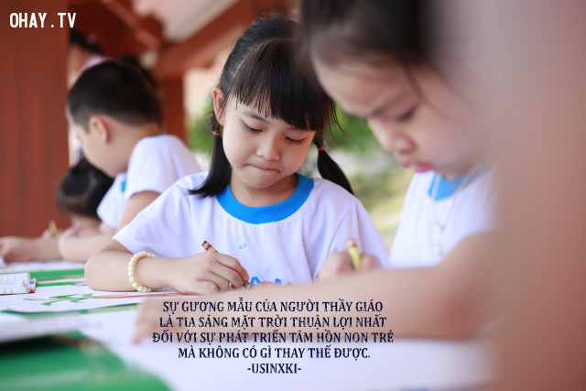
Một số câu danh ngôn hay

Slide 105


Slide 106


Slide 107

TRÂN TRỌNG KÍNH CHÀO

